Slide 1
第1章 数据库概述
苏州大学 袁亚超
chao910904@suda.edu.cn
https://web.suda.edu.cn/yyc/

Slide 2
目录
01
数据库系统概述
02
数据库课程介绍
03
数据库发展简史
04
本章小结

Slide 3



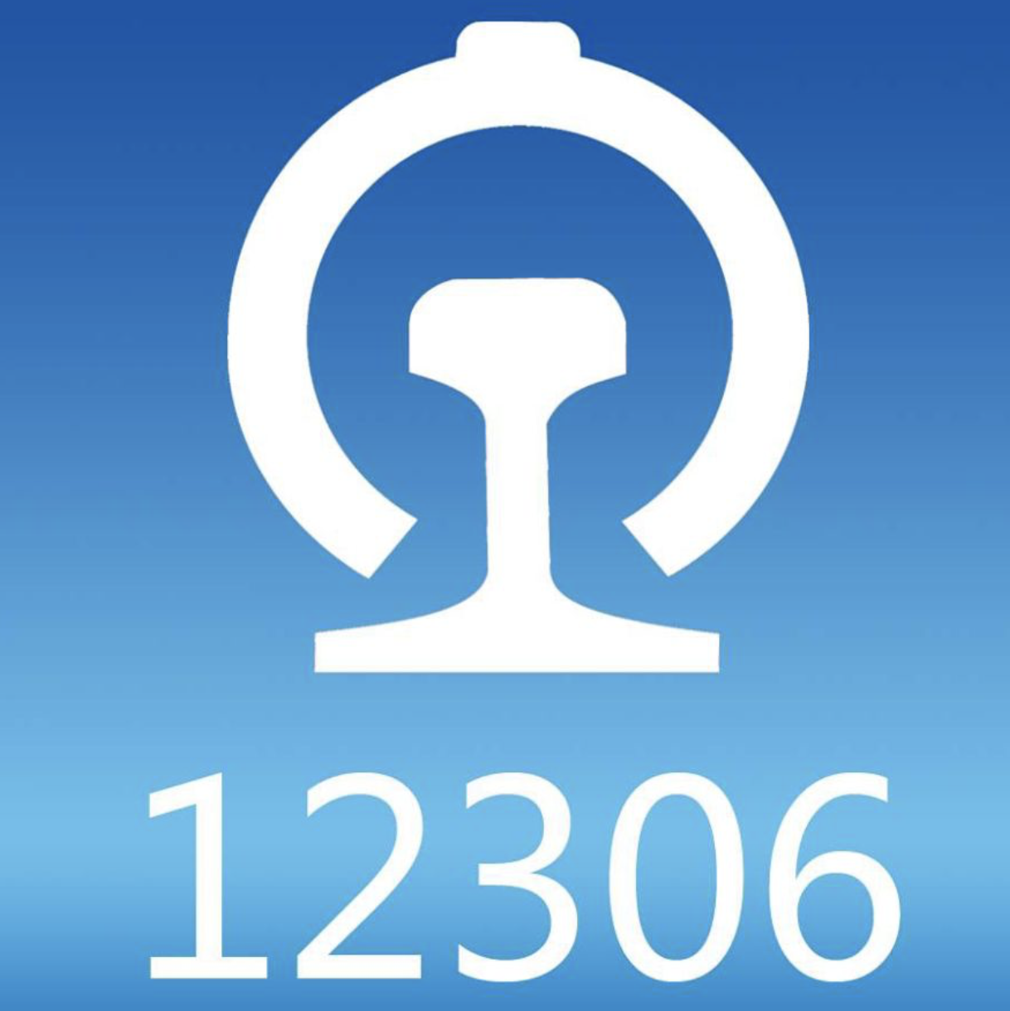
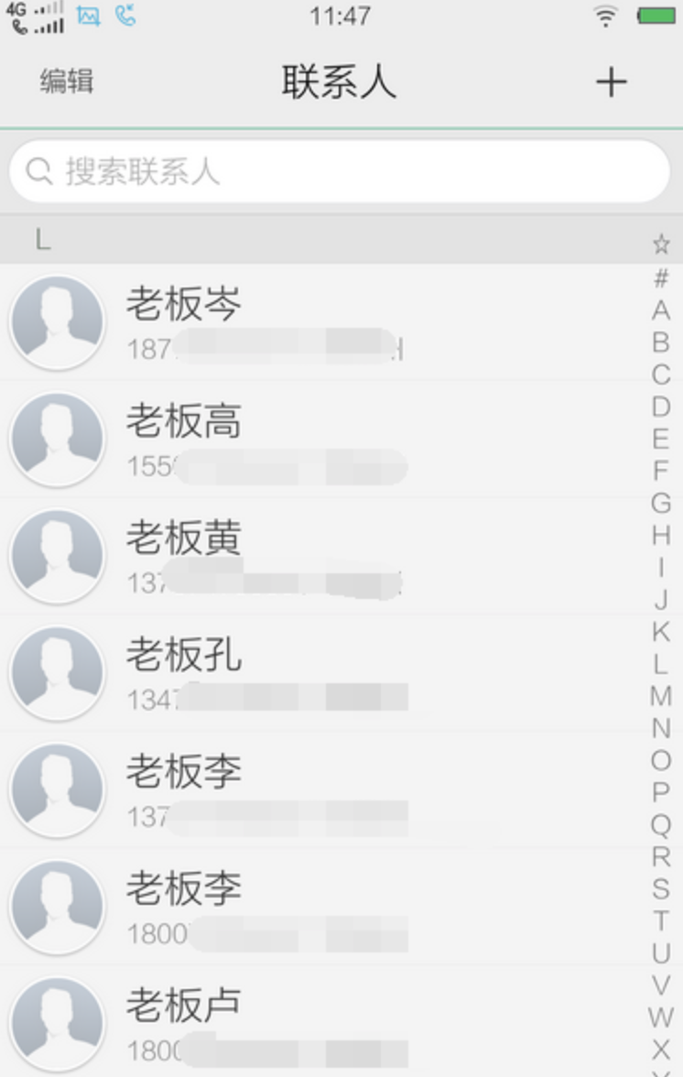
数据库的核心用途
数据库是数据基础设施
数据库是核心基础软件
数据库已赋能千行百业
插入数据
查询结果

Slide 4
数据库在计算机系统中的位置
数据库是计算机的核心基础软件之一
向下发挥算力、向上支撑应用
应用 Application
数据库 Database
理论 Theory
编译器 Compiler
网络 Network
安全 Security
操作系统 OS
硬件 Hardware

Slide 5
数据库的基本概念
数据（Data）
数据库（Database，DB）
数据库管理系统（Database Management System，DBMS）
数据库系统（Database System，DBS）

Slide 6
数据
什么是数据？
在现实生活，数据是可识别的抽象符号，即描述事物的符号记录。
在计算机中，数据是所有能被计算机处理的符号的总称
在数据库中，数据是数据库中存储的基本对象
数据的种类:
数字，例如 1、2、3
文本，例如张三、李四
时间，例如2022年2月22日
向量，例如图片或文本的表征
图片，例如logo
音频，例如电视语音
…

Slide 7
数据类型分类
结构化数据：关系数据（表）
半结构化数据
键值对Key-Value
XML、JSON
图
向量
非结构化数据
文本文档、电子邮件、图像、音频、视频

Slide 8
关系数据
Sno （学号） | Sname （姓名） | Sgender （性别） | Sage （年龄） | Sdept （系别）
2021310721 | 李博 | 男 | 17 | CS
2021310722 | 赵宇 | 男 | 19 | CS
2021310723 | 张敏 | 女 | 18 | CS
2021310724 | 王勇 | 男 | 18 | MA
2021310725 | 刘佳 | 女 | 17 | MA
Sno （学号） | Cno （课程号） | Grade （成绩）
2021310721 | 5 | 98
2021310722 | 1 | 87
2021310723 | 1 | 92
2021310723 | 5 | 76
2021310724 | 7 | 84
2021310725 | 4 | 95
Cno （课程号） | Cname （课程名） | Cpno （先修课） | Ccredit （学分）
1 | 数据库 | 2 | 4
2 | 数据结构与算法 | 6 | 4
3 | 操作系统 | 2 | 3
4 | 高等数学 |  | 4
5 | 软件工程 | 6 | 2
6 | 程序设计 |  | 3
7 | 数值分析 | 4 | 2
关系模型：二维表格（表）来表示数据
表中的每一行代表一个记录（实体或元组）
表中的每一列代表一个属性（字段）
查询赵宇数据库课程成绩
Student表查找赵宇学号
Course表查找数据库课程号
SC表查找成绩

Slide 9
数据库
什么是数据库？
一组相互有关联的数据集合
长期储存在计算机中的有组织的、可管理和可共享的数据集合
数据库的基本特征
数据按一定的数据模型组织、描述和储存
支持数据的增删改查
支持并发查询处理
通用性和复制性

Slide 10
数据库系统
什么是数据库系统？
数据库系统是指由数据库管理系统和相关工具组成的软件系统，用于管理和操作大量数据
一般包括
数据库
数据库管理系统
开发工具、应用系统
数据库管理员和终端用户
什么是数据库管理系统？
管理数据库的软件

Slide 11
数据库管理系统
什么是数据库管理系统？
定义1：用户（应用程序）与操作系统之间的数据库管理软件
定义2：一个管理数据的大型复杂基础软件系统
数据库管理系统的用途
优雅查询和数据抽象
高效组织和存储数据
正确一致的并发更新
低时延高吞吐的查询
并行高效的有序执行
可用性和高可靠保证
安全可信的统一控制
方便易用的用户接口

Slide 12
查询接口层
查询接口层
负责用户和数据库管理系统的交互
SQL查询语言
常见的查询接口
JDBC（Java database connectivity，JDBC）
ODBC（open database connectivity，ODBC）
嵌入式SQL：将SQL语句嵌入到高级语言程序中，并在编译时对其进行解析和处理

Slide 13
数据库管理系统的主要功能
数据定义功能
提供数据定义语言（data definition language，DDL ）
定义数据库中的数据对象（创建、删除、修改表/索引/视图）
数据操纵功能
提供数据操纵语言（data manipulation language，DML ）
实现对数据库的基本操作 （查询、插入、删除和修改数据）
数据组织、存储、查询处理
分类组织、存储和管理各种数据，确定组织数据的文件结构和存取方式
数据库高效查询和执行
数据库事务管理、故障恢复、备份恢复、安全处理

Slide 14
数据库管理系统概述
查询处理层
查询解析、查询重写
查询优化（基数、代价估计、计划选择）
查询执行层
形成数据库语言语句的执行计划
执行模型、执行算子
存储管理层
在数据存储器中完成数据的增删改查操作
数据组织、缓冲区管理、索引
事务处理、并发控制、故障恢复
安全管理
负责数据库全生命周期的安全管理

Slide 15
数据库管理系统
SQL
查询结果
安全管理
查询解析
逻辑优化（查询重写）
查询处理层
物理优化
代价估计
统计信息
入侵检测
物理计划
结果
数据库管理系统
访问认证
火山模型
物化模型
向量化执行模型
查询执行层
权限控制
编译执行
并行执行
物理算子
细化
数据存取
结果
数据防护
存储管理层
审计机制
日志管理
故障恢复
并发控制
第三方安全测试
页面组织
缓冲区
元数据
索引
数据库
日志
索引页面
…
元数据（数据字典）
统计信息
数据页面
…

Slide 16
数据库管理系统
SQL
查询结果
select s.name, c.name, sc.score
from student as s, course as c, sc
where s.sno=sc.sno and c.cno=sc.cno and s.name=“赵宇” and c.name=“数据库”
SQL
安全管理
查询解析
逻辑优化（查询重写）
查询处理层
物理优化
代价估计
统计信息
ρ_{s.name, c.name, sc.score}
入侵检测
物理计划
结果
数据库管理系统
⋈_{sc.cno=c.cno}
访问认证
火山模型
物化模型
向量化执行模型
查询执行层
查询计划
权限控制
编译执行
并行执行
物理算子
⋈_{s.sno=sc.sno}
数据存取
结果
数据防护
存储管理层
σ_{sname=“赵宇”}
σ_{cname=“数据库”}
审计机制
日志管理
故障恢复
并发控制
S
SC
C
第三方安全测试
页面组织
缓冲区
元数据
索引
缓存
Page1
Page4
log
数据库
Page 1
Page 2
Log
日志
索引页面
…
元数据（数据字典）
磁盘
Page 3
Page 4
统计信息
数据页面
…
Page 5
Page 6

Slide 17
数据库周围工具
北向（应用用得好）：
数据访问中间件：业务访问数据库的通道；
数据开发建模工具：建模、设计、开发、调试业务数据访问代码；
数据访问中间件
数据开发建模工具
西向（数据进的来出得去）：
导入导出工具：数据离线迁移；
同步工具：数据在线迁移；
集成工具：数据导出到分析系统；
数据导入导出工具
标准SQL及驱动
元数据视图
监控运维系统
东向（数据库运行得好）：
监控运维系统：配置、告警、统计、巡检等；
备份恢复系统：数据的备份与恢复；
数据同步接口
数据库内核
运行视图
数据同步工具
监控运维接口及工具集
备份恢复系统
数据集成工具
备份恢复接口及工具集
操作系统
硬件平台
南向（数据库运行的基础平台）：
操作系统：运行的软件平台；
硬件平台：运行的硬件平台；

Slide 18
数据库生态
商业生态
合作伙伴
内核生态：内核语法兼容性 、JDBC/ODBC驱动/协议、安装部署工具、运维工具
技术生态：建立数据库朋友圈，包括：操作系统、处理器、数据同步、数据集成、BI报表/数据分析/可视化、 备份管理、数据治理 、开发建模
用户生态：培养用户使用习惯，扩大用户群，包括：培训认证体系、授权培训中心、学术界、用户组
商业生态：核心是商业利益分享，包括：行业和应用、第三方专业服务、产业联盟 、安全认证、ARM推荐等
用户生态
品牌宣传
高校合作
培训与认证
产业联盟
技术生态
DBA社区
第三方对接、兼容
产品OM工具
行业/安全准入认证
内核生态
技术合作
SQL语法
系统视图
技术堆栈
数据类型
驱动接口
系统包

Slide 19
多方向交叉融合创新
分布式OLAP
分布式OLTP
分布式协同技术
并行
分布式
分布式优化技术
编程语言技术
全并行执行
高可靠可用
分布式事务
分布式协同
分布式事务、高精度时钟
通讯管理
任务调度
分布式优化
分布式通信
优化器技术：CBO、ABO
SMP并行技术
SQL引擎
网络和通信
（UB、RPC库）
解析器
优化器
向量执行
编译执行
执行引擎
异构计算技术
编译器技术、LLVM
（AOT、JIT编程库）
多核并行
硬件加速
内存管理
负载管理
进程调度
存储引擎
操作系统资源调度技术
（NUMA-aware调度）
并发管理
事务处理
介质优化
文件管理
并发事务处理
文件系统:LFS、ClusterFS、DFS
文件和存储管理技术
（集群文件系统、分布式文件系统、分布式存储）
操作系统/虚拟化：Linux、Windows、UVP、VMware……
芯片：X86、SSD、SCM、ARM64……

Slide 20
目录
01
数据库系统概述
02
数据库课程介绍
03
数据库发展简史
04
本章小结

Slide 21
第一章 数据库基础

Slide 22
第二章 关系代数
数据定义
关系数据结构
关系
关系数据库语言
数据查询
查询
关系运算
数据
组织方式
关系
模型
关系
数据库
删除
数据操纵
关系代数语言
关系操作
更新
插入
关系演算语言
修改
元组关系演算语言
实体完整性
域关系演算语言
数据
组织方式
数据
模型
关系完整性约束
数据定义
参照完整性
理论支撑
数据库
用户定义完整性
SQL

Slide 23
第三章 数据库设计
数据库设计核心步骤
现实世界需求分析
数据模型
规范化设计理论和实现
规范化程度
规范化实现
概念结构设计阶段
概念数据模型
实体-联系模型
…
提高
规范化
设计
第一范式
关系模式的分解
逻辑结构设计阶段
逻辑数据模型
关系模型
第二范式
判定
理论
基础
物理结构设计阶段
物理数据模型
存储结构设计
函数依赖
数据依赖的公理系统
规范化设计理论
数据库建设和维护

Slide 24
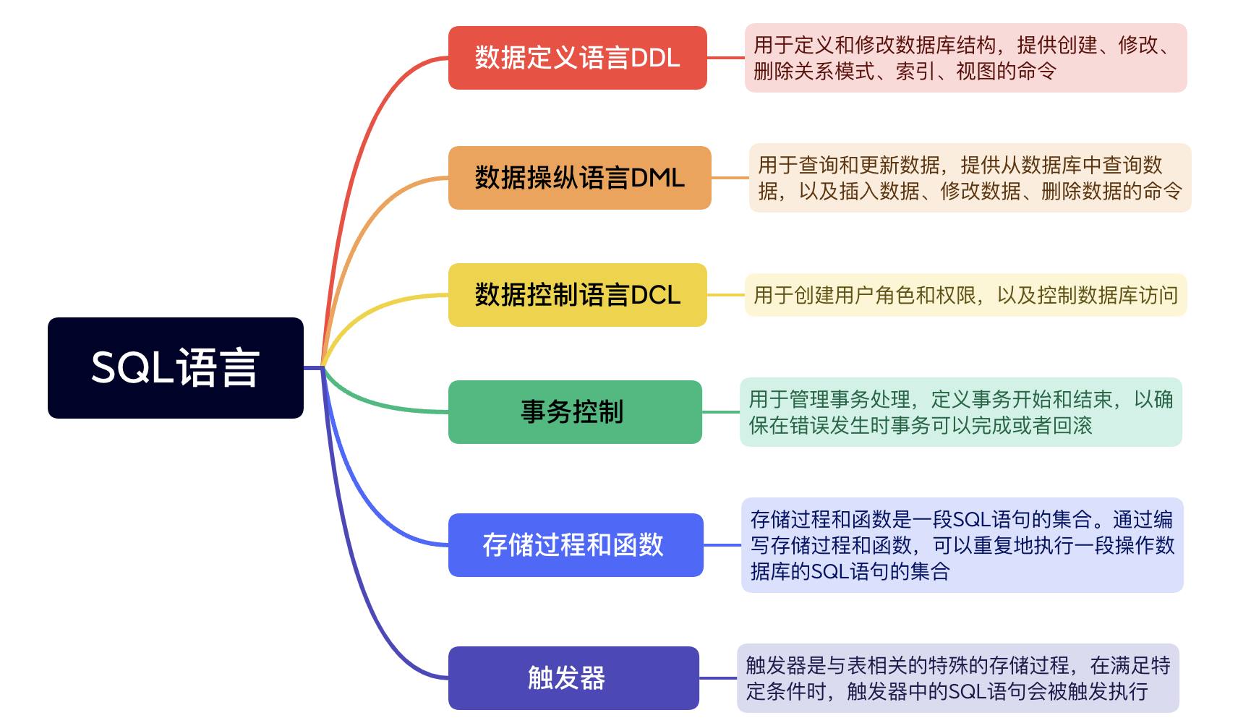
第四章 SQL

Slide 25
第五章 存储管理层
存储管理层
根据查询执行层的操作指令，在数据存储器中完成数据的增删改查操作
数据获取方法Access method
存储管理层组成
事务管理
并发控制
故障恢复
日志管理
存储管理
数据组织
缓冲区
索引管理
思想：数据页面的随机读写→日志的连续读写

Slide 26
第六章 事务处理
Atomicity 原子性→ Undo log 回滚日志
事务
A
C
I
D
Durability 持久性→
Redo log 重做日志
Consistency 一致性→
完整性约束+AID技术
隔离级别 | 脏读 | 不可重复读 | 幻读
读未提交 | 允许 | 允许 | 允许
读已提交 | 不允许 | 允许 | 允许
可重复读 | 不允许 | 不允许 | 允许
可串行化 | 不允许 | 不允许 | 不允许
Isolation 隔离性→
隔离级别、并发控制
（2PL、OCC、TO、MVCC）

Slide 27

第七章 故障恢复
数据库故障后如何恢复？
事务故障：数据库事务因为资源冲突或者死锁等原因导致执行失败。
系统崩溃：数据库自身或操作系统的故障导致数据库进程意外退出。
磁盘故障：数据因为磁盘（其他非易失性存储）损坏导致无法被读取。
自然灾害：自然灾害对数据库系统所在的环境造成了彻底性破坏。
执行失败了!
事务故障
系统崩溃
磁盘故障
自然灾害
原子性
原子性、持久性
持久性
持久性

Slide 28
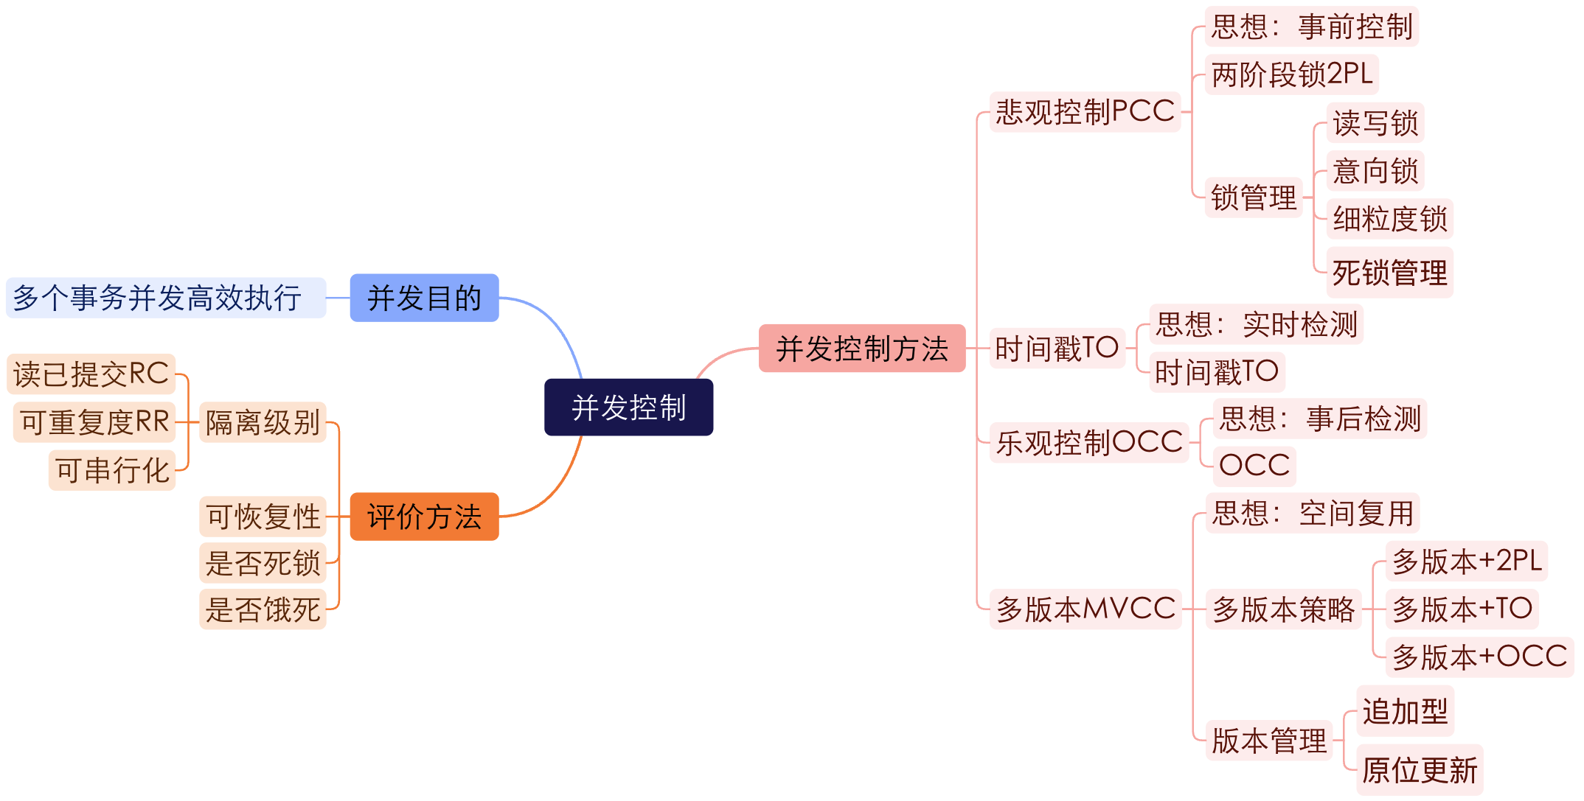
第八章 并发控制

Slide 29
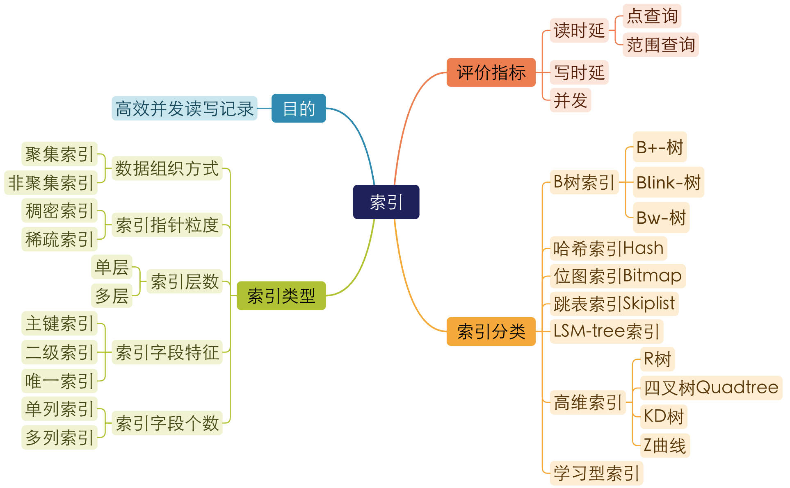
第九章 索引

Slide 30
第十章 查询处理层
SQL
查询结果
安全管理
查询解析
逻辑优化（查询重写）
查询处理层
查询处理层
对数据库SQL语句进行查询解析
查询处理和查询优化
物理优化
代价估计
统计信息
入侵检测
物理计划
结果
数据库管理系统
访问认证
火山模型
物化模型
向量化执行模型
查询执行层
权限控制
编译执行
并行执行
物理算子
查询处理层组成
查询解析
查询重写
视图转换
逻辑优化
物理优化
代价估计
数据存取
结果
数据防护
存储管理层
审计机制
日志管理
故障恢复
并发控制
第三方安全测试
页面组织
缓冲区
元数据
索引
数据库
日志
索引页面
…
元数据（数据字典）
统计信息
数据页面
…

Slide 31
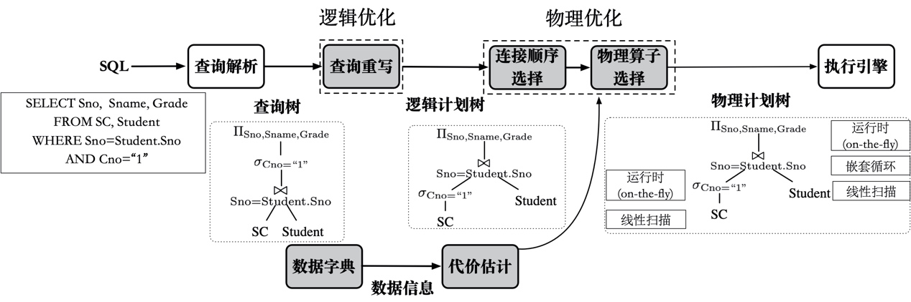
第十一章 查询优化
查询优化
输入查询树，输出物理执行计划
逻辑优化：依赖逻辑等价变换规则将关系代数表达式变换为更高执行效率的形式
代价估计：用来预测各执行计划的资源消耗大小
物理优化：依赖代价估计器估计各执行计划的代价，选取代价最小的执行计划

Slide 32
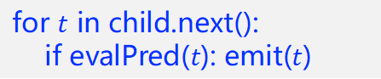
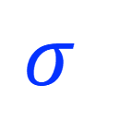
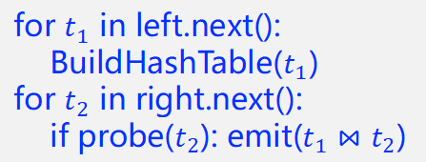
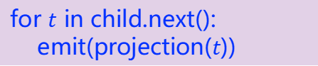
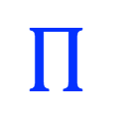
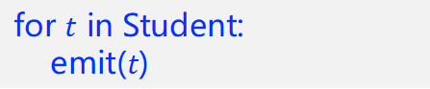

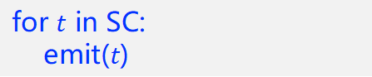
第十二章 查询执行
SELECT Sno, Sname, Grade
FROM SC, Student
WHERE SC.Sno = Student.Sno
AND Cno = "1"
查询执行
输入为查询的执行计划，输出为查询结果
计划编译：将查询的执行计划编译可执行的编程代码，甚至是机器码
计划执行：执行计划编译的结果，与使用何种查询执行模型有关
for $t$ in child.next():
emit(projection($t$))
$$Π$$
Sno,Sname,Grade
for $t_{1}$ in left.next():
BuildHashTable($t_{1}$)
for $t_{2}$ in right.next():
if probe($t_{2}$): emit($t_{1}⋈t_{2}$)
$$⋈$$
SC.Sno = Student.Sno
$$σ$$
for $t$ in child.next():
if evalPred($t$): emit($t$)
Cno = "1"
for $t$ in SC:
emit($t$)
Student
SC
for $t$ in Student:
emit($t$)

Slide 33
第十三章 安全管理层
SQL
查询结果
安全管理层
保障数据的安全可靠
访问认证（攻不破）
权限控制（不越权）
数据保护（看不懂）
审计机制（赖不掉）
安全测试（信得过）
查询处理层
安全管理
查询解析
逻辑优化（查询重写）
物理优化
代价估计
统计信息
入侵检测
物理计划
结果
数据库管理系统
访问认证
火山模型
物化模型
向量化执行模型
查询执行层
权限控制
编译执行
并行执行
物理算子
数据存取
结果
数据防护
存储管理层
审计机制
日志管理
故障恢复
并发控制
第三方安全测试
安全管理层组成
数据库安全
外围级安全管理
访问级安全管理
数据级安全管理
页面组织
缓冲区
元数据
索引
数据库
日志
索引页面
…
元数据（数据字典）
统计信息
数据页面
…

Slide 34
第十四章 高级数据库技术
大数据量超高并发
分布式数据库
分布式事务、分布式查询优化、分布式索引
海量数据分析决策
OLAP数据库
列存、向量化、MPP、物化视图
交易分析混合负载
HTAP数据库
行列混存、列存选择、行列混合优化器
实时交易超低时延
内存数据库
行级组织、内存索引、内存并发控制
云上弹性伸缩调度
云原生数据库
计算/缓存/存储解耦、日志即数据、多租
新型硬件算力发挥
新硬件数据库
NUMA并发控制、GPU并行处理、NVM组织、RDMA分布协同、CXL共享缓存、FGPA压缩
海量非结构化数据
NoSQL数据库
CAP、LSM-tree、多模处理
智能时代数智融合
AI原生数据库
ABO(基数/重写/计划)、AI4DB、DB4AI

Slide 35
目录
01
数据库系统概述
02
数据库课程介绍
03
数据库发展简史
04
本章小结

Slide 36
数据管理的三个阶段
— 20世纪50年代中期
20世纪50年代中期 — 60年代中期
20世纪60年代末 — 至今
人工管理
文件系统管理
数据库管理
 | 人工管理 | 文件系统管理 | 数据库管理
应用背景 | 满足科学计算 | 满足科学计算和数据管理 | 大规模数据管理
硬件条件 | 无直接存取存储设备 | 磁盘、磁鼓 | 大容量磁盘
软件条件 | 没有操作系统 | 有文件系统 | 数据库管理系统
处理方式 | 批处理 | 联机实时处理、批处理 | 联机实时处理、批处理、分布式处理
实现方式 | 通过卡带、卡片和磁带等计算机间接存取设备实现 | 通过磁盘和磁鼓等计算机直接存取设备实现 | 通过数据库管理系统与数据库进行交互以实现数据管理操作
特点 | 人力维护成本极高 数据与应用程序深度绑定 数据间缺乏组织和独立性 数据无共享、冗余度极大 | 人力维护成本很高 数据文件与应用程序耦合 数据共享性差、冗余度大 难以支持多用户并发访问 | 使用数据模型描述，无需应用程序定义，组织程度和共享程度高 编程友好，无需关心数据库文件的物理操作和系统控制 支持多用户并发访问

Slide 37
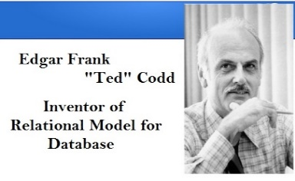
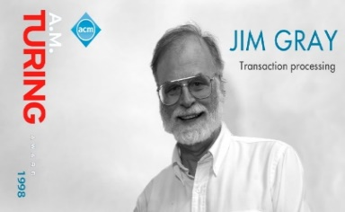

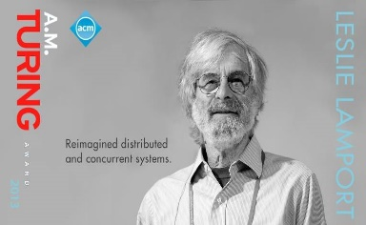
数据库发展史概览
60s 诞生
70s 兴起
关系型数据库
SQL语言
80s 发展
OLTP
90s 分析
OLAP
00s 大数据
NoSQL
10s 云演进
云原生
分布式
20s ？？？
实体关系型
大数据
Hadoop、Hive
Spark、Spark SQL
云原生
面向对象型
湖仓一体
分析型
列式分析、向量化、内存分析、编译执行
智能化
Teradata
Cstore
云原生
Snowflake
分布式
层次型数据库
IBM
关系模型
分析
PostgreSQL MySQL
Aurora
端边云
System R（SQL）
互联网兴起
内存计算、HTAP、NVM、RDMA
关系型
ORACLE
IBM
DB2
SAP
Sybase
Informix
SQLSever
高可扩展
NewSQL
软硬协同
安全隐私
多模处理
智能管理
1st 商用
网状型数据库
CODASTY
ACID
Google Spanner
GaussDB Oceanbase TIDB
扩展
通常不支持事务及SQL，性能、容量、可扩展性突出：KV、文档、图
NoSQL
Google
Big Table
CouchDB
Cassandra
Neo4J
MongoDB
Redis
数据库概念
图灵奖Charles Bachman
关系代数
图灵奖： Edgar Codd
事务处理
图灵奖：Jim Gray
数据库系统 图灵奖Mike.Stonebraker
分布式一致性仲裁算法
图灵奖： Leslie Lamport

Slide 38
影响数据库发展的因素
关系，键值, 文档, Json，图，向量
新型硬件
计算模式
架构演进
软件技术
数据模型
新型应用
2PC+Paxos
DB+LLVM
大数据
区块链
AI
SMP, NUMA
RAM, NVM
RDMA
GPU, FPGA
SGX, TEE
Optimization Goal:
throughput, consistency, latency, fault tolerance, availability, elasticity, security, privacy, robustness
OLAP
OLTP
HTAP
时序、流、AI
安全隐私
线下On premise
云Cloud
Serverless
端边云End-Edge-Cloud
单机，单机主备，多主，集群，分布式

Slide 39
数据库模型：层次数据库和网状数据库
在数据库发展的早期，有两类重要的数据库
层次数据库（Hierarchical Database）和网状数据库（Network Database）
层次数据库基于层次模型，以“树结构”来表示数据记录之间的联系
网状数据库基于网状模型，以“图结构”来表示数据记录之间的联系

Slide 40
数据库模型：层次模型与层次数据库
层次模型是数据库系统中最早出现的数据模型
层次模型用树形结构来表示各类实体以及实体间的联系
层次模型
除根节点以外，其他结点有且只有一个父亲结点
层次数据库系统的典型代表是IBM公司的IMS （Information Management System，IMS）数据库

Slide 41
数据库模型：网状模型和网状数据库
网状模型是网状数据库的组织方式
1964年，美国通用电气公司发布了世界上第一个网状数据库系统——IDS（Integrated Data Storage，集成数据存储）
网状模型：
允许一个以上的结点无父亲
一个结点可以有多于一个的父亲
查理士·巴赫曼（Charles W. Bachman）
1973年获得图灵奖，以表彰他在数据库领域，尤其是网状数据库系统方面的杰出贡献。

Slide 42
数据库模型：关系模型与关系数据库
关系数据库
关系数据库是表的集合：
每个表有唯一的名字
每个表可以有多个列
每个列有唯一的名字
表中的一行代表的是一系列值之间的联系，即表是关系的集合
表的概念和数学上关系的概念密切相关，这正是关系数据库名称的由来
常见的关系数据库
Oracle 、Microsoft SQL Server、IBM DB2、 MySQL、GaussDB、SQLite
关系数据库采用关系模型作为数据的组织方式
Student表
Sno （学号） | Sname （姓名） | Sgender （性别） | Sage （年龄） | Sdept （所在系）
2021310721 | 李博 | 男 | 17 | CS
2021310722 | 赵宇 | 男 | 19 | CS
2021310723 | 张敏 | 女 | 18 | CS
2021310724 | 王勇 | 男 | 18 | MA
2021310725 | 刘佳 | 女 | 17 | MA

Slide 43
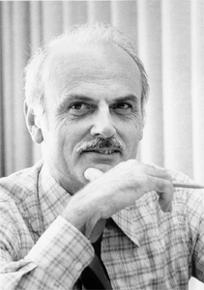
数据库模型：关系模型和关系数据库
1970年，IBM公司的埃德加·科德（Edgar F. Codd）首次提出了关系模型的概念。
之后，提出了关系代数和关系演算的概念
1972年提出了关系的第一、第二、第三范式
1974年提出了关系的巴斯科德范式
1981年，ACM授予埃德加·科德图灵奖，以表彰他在关系数据库研究方面的杰出贡献。
埃德加·科德

Slide 44
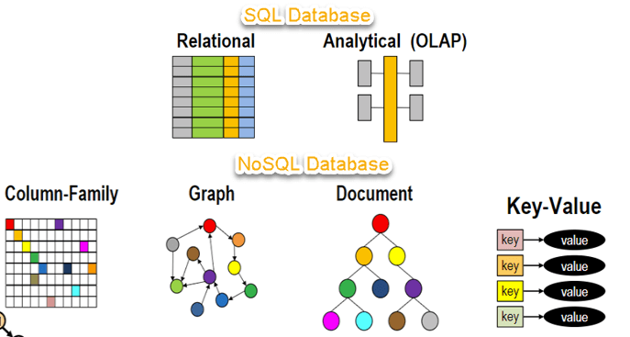
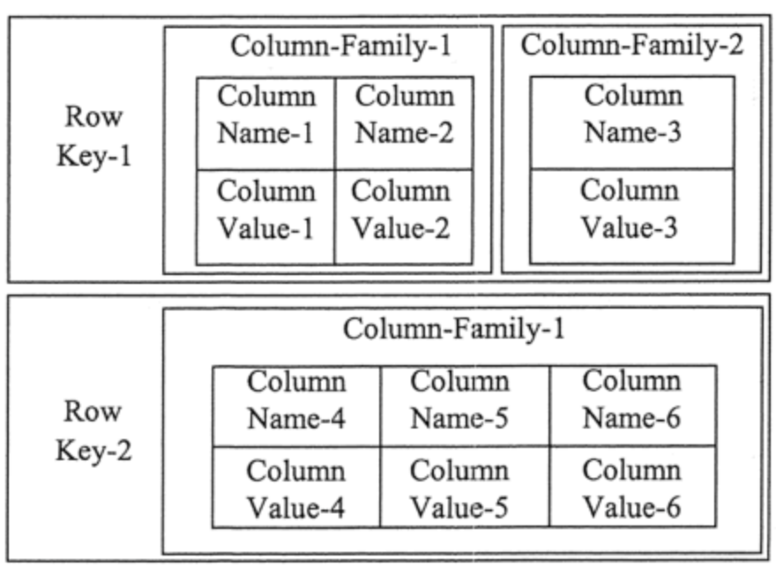
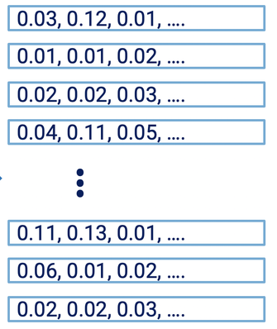
数据库模型： NoSQL数据库类型
键值数据库
以键值对格式存储数据的数据库，数据访问简单高效
列族数据库
数据列按访问关联性划分成不同族，一个族可视为关系表
文档数据库
以JSON等文档格式存取数据，避免应用中数据转换的代价
图数据库
以包含边、节点及属性的图结构来存储数据和建模关联信息
向量数据库
非结构化数据（文本、图片）转换的向量数据（embedding、vector）
Column-family
vector
Notes:
一页一个NoSQL数据库。

Slide 45
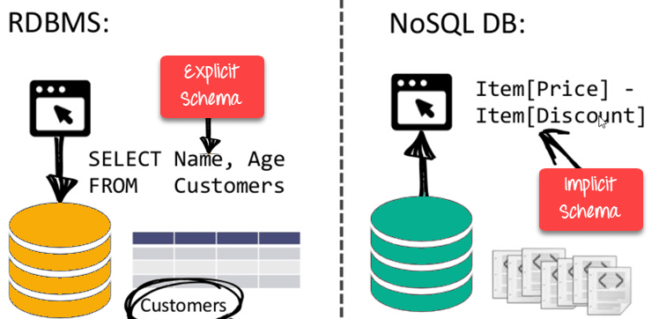
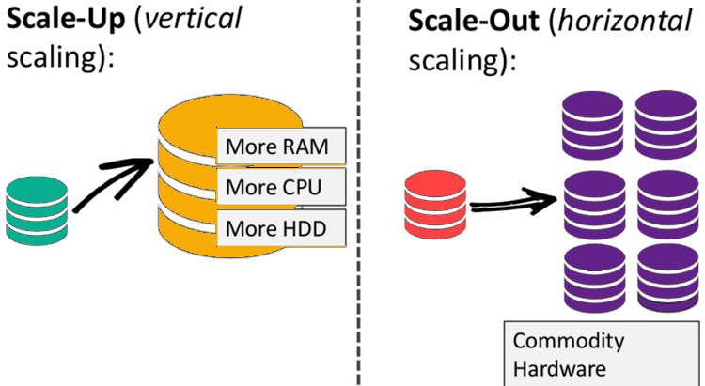
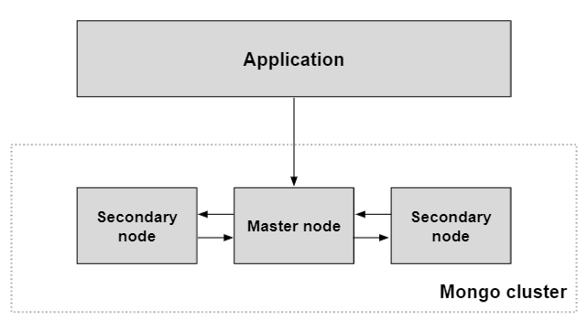
数据库模型： NoSQL数据库主要特点
NoSQL = Not only SQL
模式灵活
NoSQL数据库无需预先指定数据的模式，并支持混合数据类型
高可扩展
摆脱关系模型约束，NoSQL简化提升了数据水平扩展能力
高可用
基于主主或主从集群模式，支持用户从不同数据节点查询数据

Slide 46
数据库模型：常见的NoSQL数据库
主要类型 |  | NoSQL数据库产品（示例）
键值数据库 | 内存键值存储 | Redis, Memcached
 | 最终一致性键值存储 | Dynamo
 | 持久化键值存储 | LevelDB、RocksDB
列族数据库 |  | Cassandra, Hbase, Google BigTable
文档数据库 |  | MongoDB
图数据库 |  | Neo4J
向量数据库 |  | Milvus

Slide 47
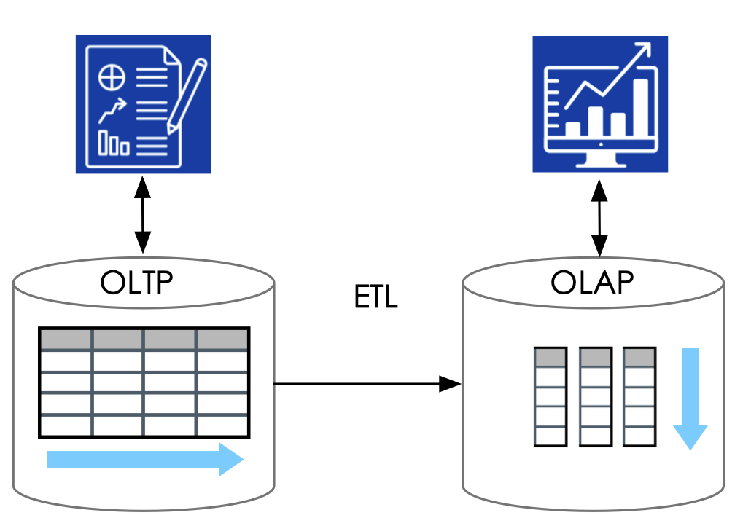
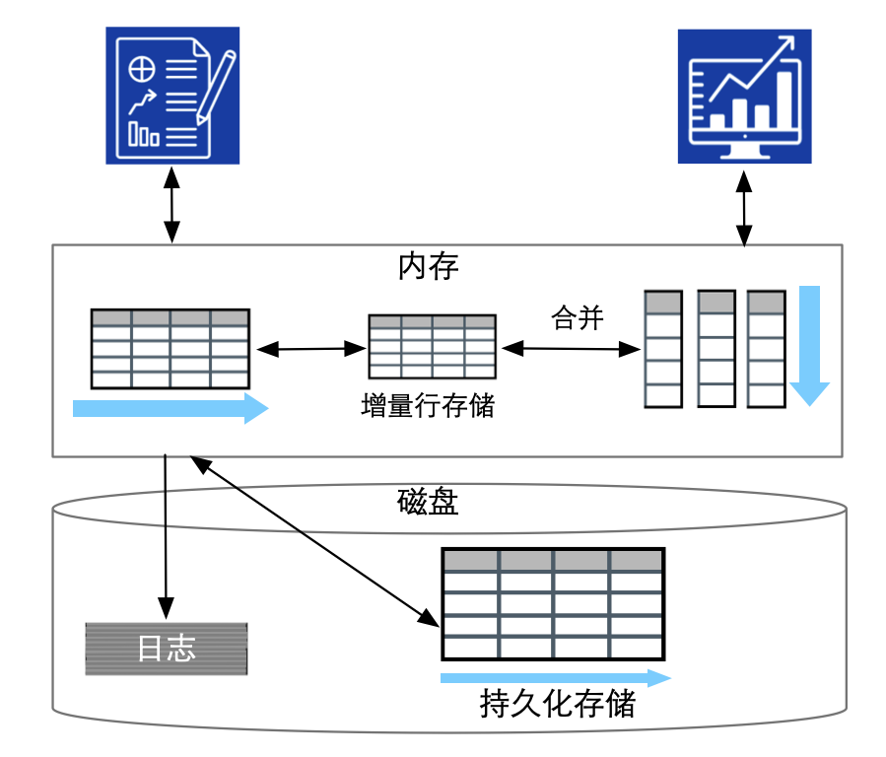
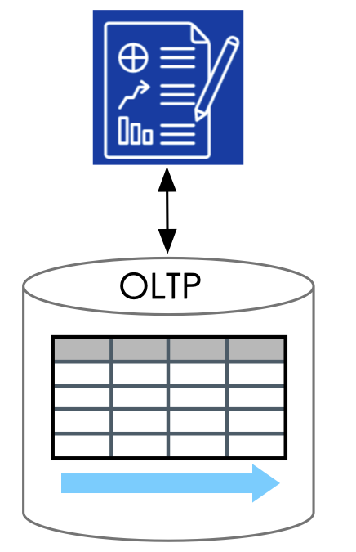
数据库各类应用： OLTP、OLAP与HTAP数据库
OLTP: Online Transaction Processing 在线事务处理
OLAP: Online Analytical Processing 在线分析处理
HTAP: Hybrid Transactional/Analytical Processing 混合事务分析处理
OLTP
OLAP
HTAP
动机：处理业务交易数据
OLTP每一条写入操作往往对应一条业务记录。
动机：从日积月累的大量数据中做数据分析，挖掘数据的价值
OLAP定期从OLTP经过ETL提取数据，用于数据分析。
动机：需要对最新事务信息作出快速的分析，甚至需要在处理事务的同时对数据进行分析。
HTAP是能够同时处理并发型事务与分析型查询的数据库技术。

Slide 48
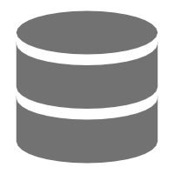
数据库各类应用
应用场景
游戏视频
数据分析
交易处理
数据治理
金融反欺诈
管理信息系统
事务处理系统
决策支持系统
… …
访问接口
SQL
NoSQL
Object
… …
数据集合
订单管理
仓库物流
生产制造
… …
内存数据库
NOSQL数据库
关系数据库
数据库仓库
数据湖

Slide 49
数据库架构：分布式数据库
产生背景
海量数据存储
TB、PB级数据
高可用应用需求
电商、通信、金融应用
分布式数据库
高性能
高可用
高可扩展

Slide 50
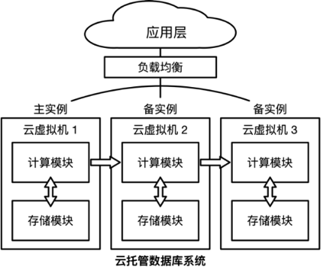
数据库架构：云托管数据库
云托管数据库系统特点：
多个数据库实例
总体为Shared Everything结构
优势：
易于实现，完全兼容
缺陷：
本机存储容量
冗余的数据副本
高RTO，数据滞后
网络瓶颈

Slide 51
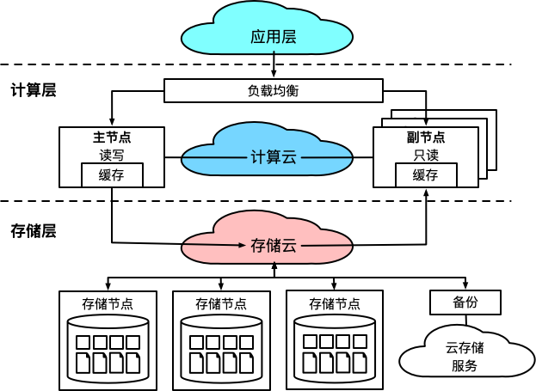
数据库架构：云原生数据库
计算-存储分离架构优势:
弹性 计算资源和存储资源可以独立调度。
效率 Shared Storage架构，缓解写放大问题。
可用性 节点级别的故障恢复，降低故障恢复时间。
关键特性:
计算-存储分离
日志即数据库

Slide 52
数据库+AI：AI4DB
智能数据库内部优化
逻辑查询重写
执行代价估计
物理计划选择
智能数据库执行器
并行性能预测
智能数据存储引擎
学习型索引
智能数据库外部优化
智能索引推荐
智能视图推荐
智能数据划分
自治数据库系统

Slide 53
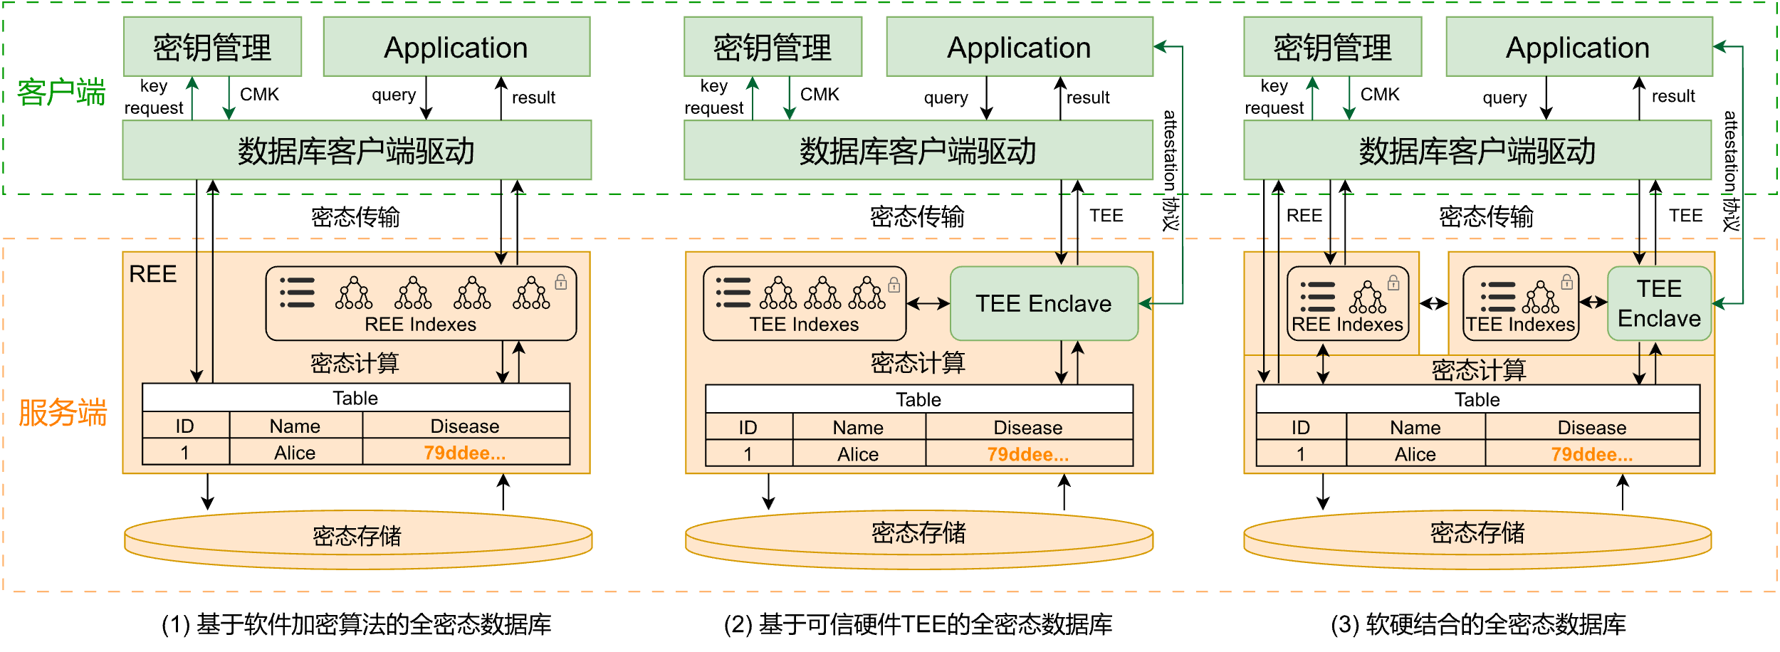
数据库+安全
全密态数据库
防篡改数据库
智能访问控制
安全隐私保护
联邦数据查询

Slide 54
目录
01
数据库系统概述
02
数据库课程介绍
03
数据库发展简史
04
本章小结

Slide 55
本章小结
1
数据库是IT领域的核心基础软件之一，几乎所有的IT系统都需要使用数据库来组织、存储、操纵和管理业务数据
2
阐述数据、数据库、数据库管理系统和数据库系统的概念
3
简述数据库管理系统的查询处理层、查询执行层、存储管理层和安全管理层
4
介绍了数据库发展简史，阐述了新技术和新需求对数据库演化的影响
5
总结了基于数据库的典型应用系统，并展望数据库的演变与发展

